Slide 1
Logičko projektovanje memorije
- Osnovni principi projektovanja statičkih i dinamičkih memorija -

Slide 2
Uvod
Memorija se sastoji od skupa registara i kombinacionih mreža za realizaciju indirektnog ulazno-izlaznog prenosa iz/u registre.
U registre memorije se smešta skup bita organizovan u obliku reči.
Prema metodi pronalaženja reči, razlikuju se adresne i asocijativne memorije.
Logičko projektovanje memorije

Slide 3
Osnovne operacije
UPIS Proces smeštanja informacije
(funkcija ulaza) u memoriju
OČITAVANJE Proces izdavanja informacija
(funkcija prelaza) iz memorije
Izvršavanje jedne operacije naziva se
pristupom memoriji, a puno vreme izvršenja naziva se memorijskim ciklusom.
Razlikuju se
  ciklus pristupa pri očitavanju i
  ciklus pristupa pri upisu informacije.
Logičko projektovanje memorije

Slide 4
Podela memorije prema fizičkim principima konstrukcije
memorije na pokretnim magnetnim medijumima (trake, diskovi, bubnjevi, diskete),
memorije sa linijama za kašnjenje,
memorije sa magnetnim jezgrima,
sa tunel diodama optičke i
poluprovodničke memorije.
Logičko projektovanje memorije

Slide 5
Podela memorije prema metodu pristupe
memorije sa sekvencijalnim
  očitavanje i upis su mogući samo u odgovarajućim intervalima vremena, koji zavise od ciklusa rada memorije.
memorije sa slučajnim pristupom.
  čitanje i upis su mogući u bilo kom intervalu vremena i u bilo koji registar memorije
Logičko projektovanje memorije

Slide 6
Podela memorije prema trajanju upisane informacije
memorije sa neizbrisivim upisom
(stalne, jednostrane ili pasivne memorije)
  informacija se upiše jednom (npr. pri proizvodnji),
  a očitavanje se može vršiti više puta.
memorije sa izbrisivim upisom
(aktivne memorije).
  upis i očitavanje se može vršiti u proizvoljnom momentu i proizvoljan broj puta
Logičko projektovanje memorije

Slide 7
Osnovni parametri memorije
kapacitet,
brzina rada,
pouzdanost,
cena i
potrošnja
Logičko projektovanje memorije

Slide 8
Kapacitet memorije
Kapacitet memorije M se izražava količinom informacije koja se čuva u memoriji:
M = N × n (bita)
gde je
    M kapacitet memorije u bitima
    N broj adresa memorije
    n broj bita u reči.
Često se kapacitet izražava i brojem reči N,
odnosno brojem znakova, bajtova.
Kapacitet od 2¹⁰ = 1024 naziva se K kilo,
(1K reč je 1024 reči, 1KB = 1024 bajta i sl.)
Logičko projektovanje memorije

Slide 9
Brzina memorije
Određuje se vremenskim karakteristikama
  t_{d} vreme traženja adrese,
  t_{u} vreme upisa,
  t_{č} vreme očitavanja,
  t_{c} vreme brisanja
  (dovođenje memorijskih elemenata u
  početno stanje pri upisu),
  t_{reg} vreme regeneracije.
Logičko projektovanje memorije

Slide 10
Prikaz brzine memorije
Brzina rada memorije karakteriše se preko izvedenih promenljivih, definisanih kao vreme pristupa i vreme punog ciklusa
  Vreme od početka obraćanja pri čitanju do pojave reči na izlazu se dobija iz relacije
t_{a} = t_{d} + t_{č}.
  Vreme pristupa pri očitavanju se prikazuje relacijom
t_{o} = t_{d} + t_{č} + t_{reg} = t_{a} + t_{reg}
  Na osnovu prethodna dva izraza se jasno vidi da je t_{o} > t_{a}.
  Vreme pristupa pri upisu t_{up} je dato sa:
t_{up} = t_{d} + t_{c} + t_{u}
Logičko projektovanje memorije

Slide 11
Disipacija snage
je karakteristika koja se kod memorijskih kućišta definiše u obliku radne snage i prateće snage (Standby Power).
Disipacija snage ima uticaj na pouzdanost (zbog toga što je jedinica koja radi zagrejana manje pouzdana), kao i na cenu (to se odnosi na cenu izvora napajanja i cenu hlađenja kućišta)
Veoma važna karakteristika za sisteme sa baterijskim napajanjem
Logičko projektovanje memorije

Slide 12
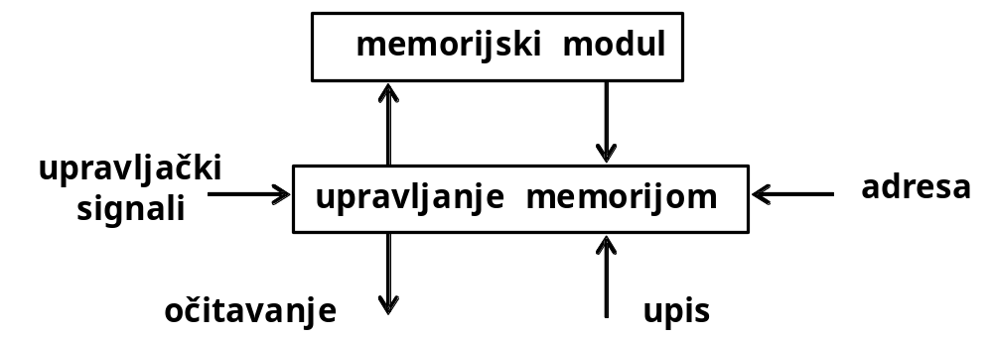
Memorija kao funkcionalna jedinica digitalnog sistema
Logičko projektovanje memorije

Slide 13
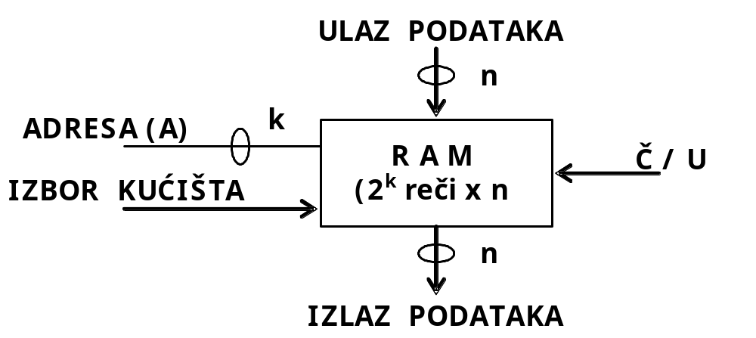
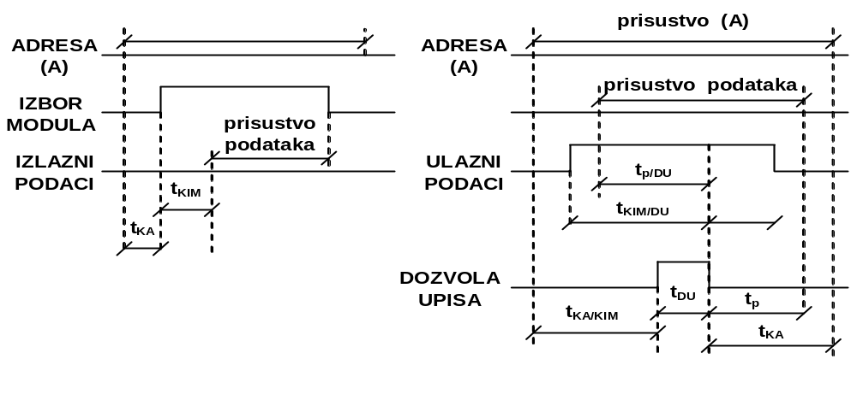
Memorije sa slučajnim pristupom
Blok dijagram:
ciklus očitavanja
ciklus upisa
Logičko projektovanje memorije

Slide 14
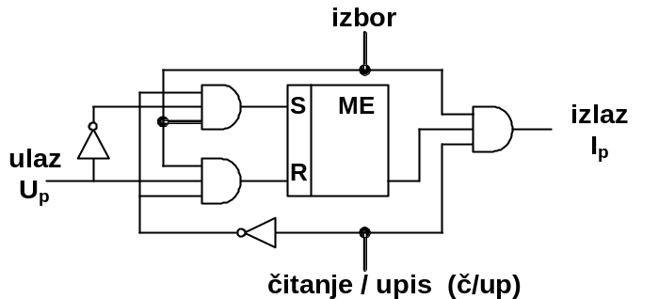
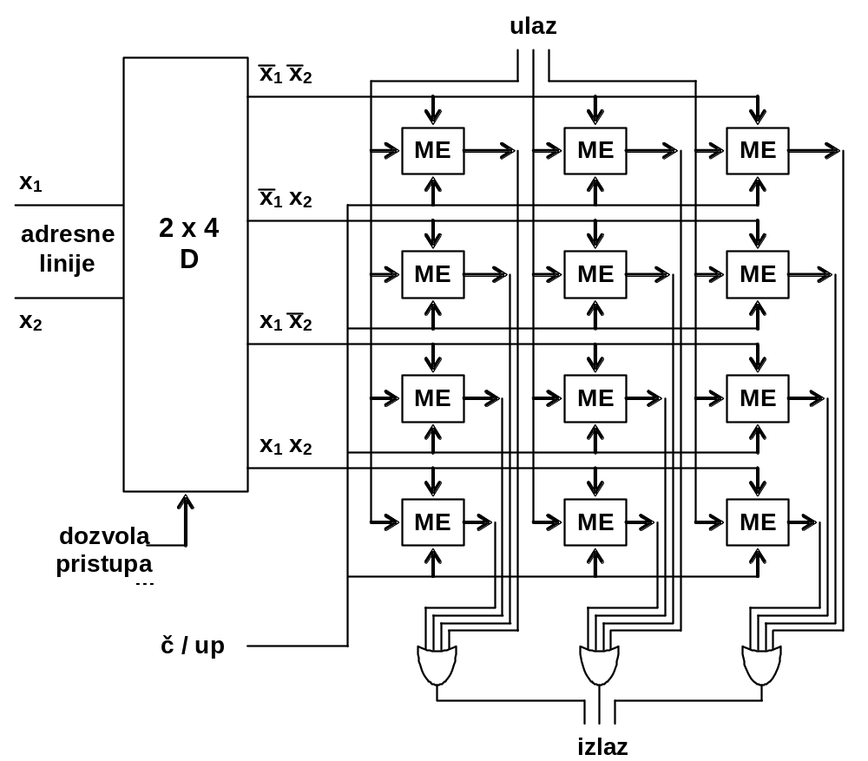
PRIMER: RAM memorija 4×3 bita
memorijski element
Logičko projektovanje memorije

Slide 15
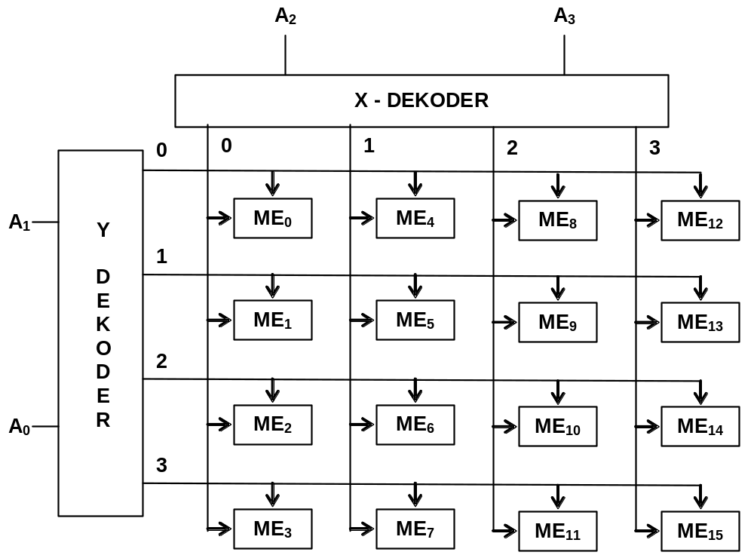
PRIMER: Kaskadni dekoder adrese za realizaciju memorije
memorijski modul 16 x 1
Logičko projektovanje memorije

Slide 16
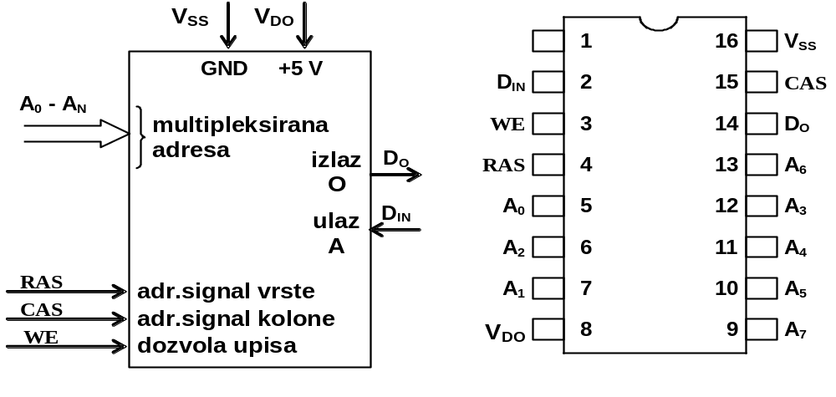
Dinamičke memorije sa slučajnim pristupom
DRAM – Dinamic Random Access Memory
Glavni razlozi za njihovu široku primenu su:
  njihovom velikom kapacitetu i
  relativno skromnim zahtevima u pogledu napajanja
Logičko projektovanje memorije

Slide 17
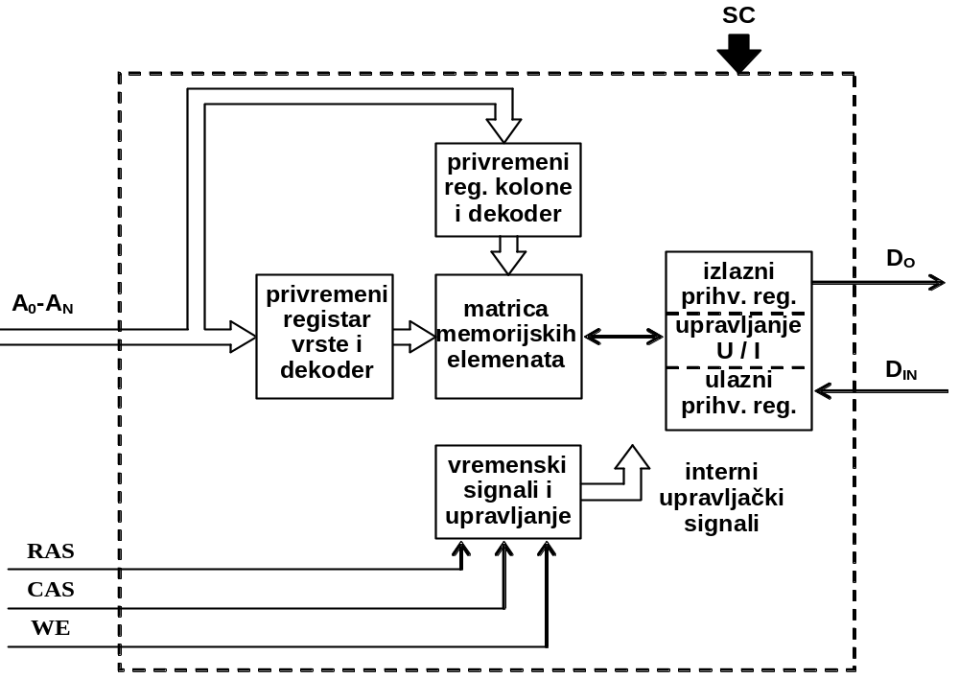
Struktura DRAM modula
Logičko projektovanje memorije

Slide 18
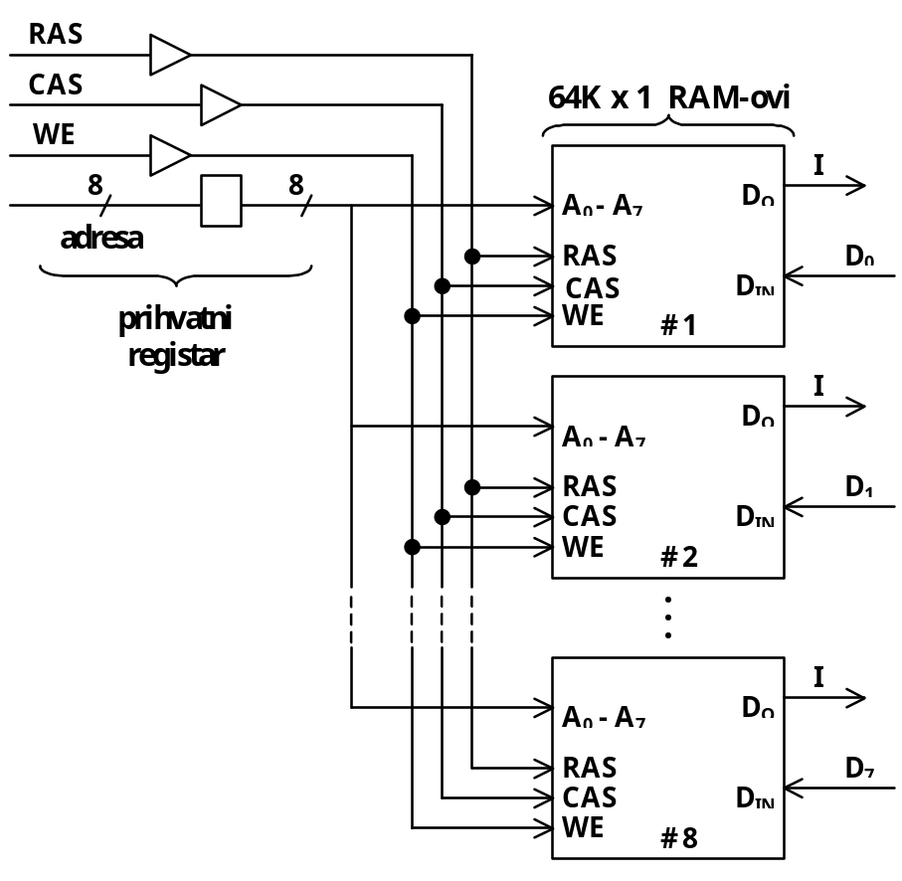
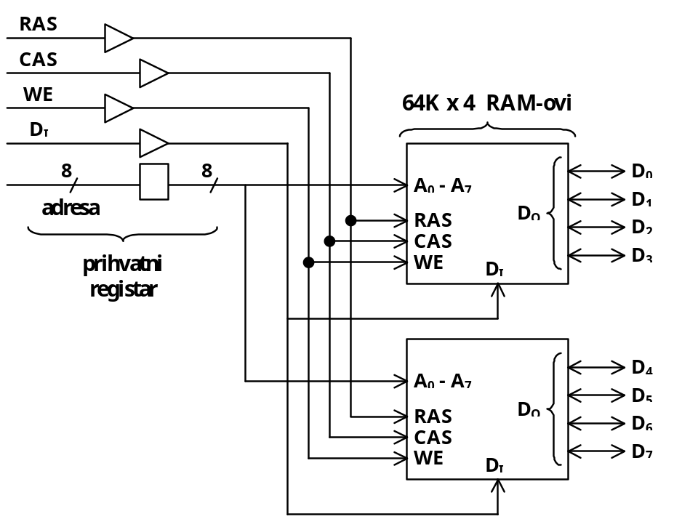
DRAM memorijske banke
Logičko projektovanje memorije

Slide 19
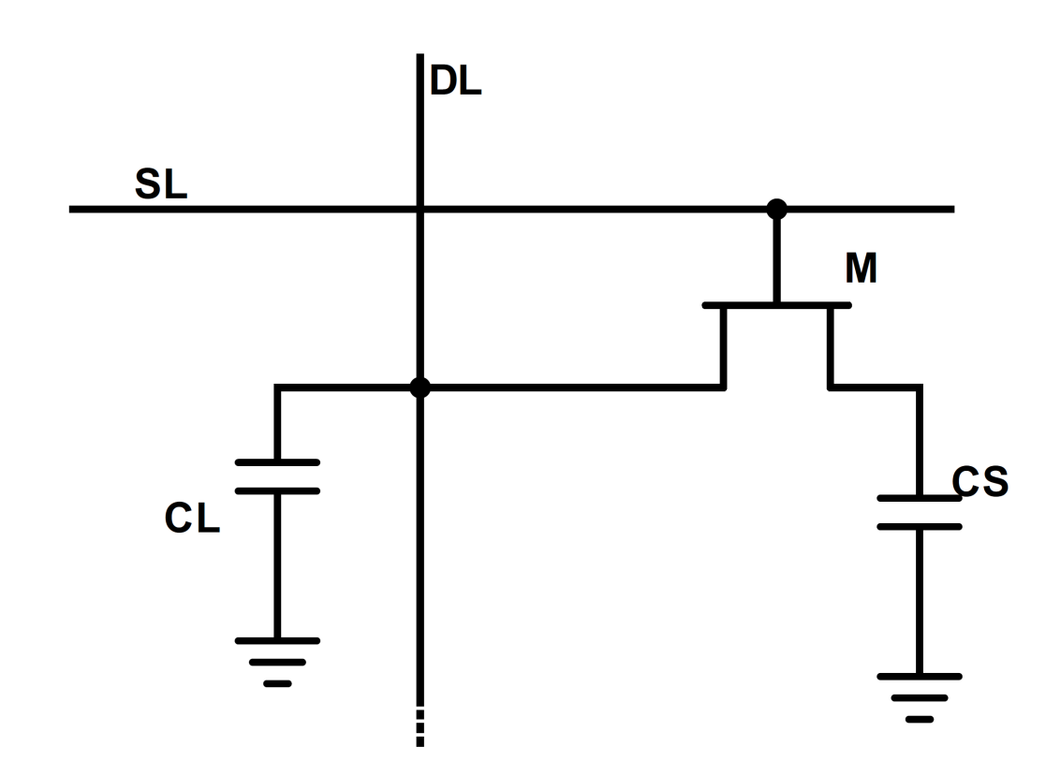
DRAM ćelija - 1 bit
1 tranzistor po bitu približno

Slide 20

DRAM ćelija operacija čitanja
1 precharge CL, VCL=Vdd/2
2 Dekodovanje adrese
Selektor SL=‘1’ => M=ON
3 pri uključenju M paralelna
veza CL i CS razdeljuje napon,
if (VCS>Vdd/2)
VDL>Vdd/2
4 Sense amplifier očitava napon VDL.
Ako je VDL>Vdd/2 očitana je ‘1’
3 pri uključenju M paralelna
veza CL i CS razdeljuje napon,
if (VCS<Vdd/2)
VDL<Vdd/2
4 Sense amplifier očitava napon VDL.
Ako je VDL<Vdd/2 očitana je ‘0’

Slide 21

DRAM ćelija operacija upisa
1 Linija DL upisuje vrednost
2 Dekodovanje adrese
Selektor SL=‘1’ => M=ON
3 Ako je na DL doveden visok napon
VDL>Vdd/2 u CS upisujemo ‘1’
3 Ako je na DL doveden nizak napon
VDL<Vdd/2 u CS upisujemo ‘0’

Slide 22
DRAM ćelija osvežavanje sadržaja
Submikronske dimenzije tranzistora i kondenzatora unutar DRAM ćelije čine struje curenja značajnim
Nakon svakog čitanja neophodno je osvežiti sadržaj
Ukoliko ćelija nije očitavana, periodično se mora osvežavati sadržaj na svakih nekoliko ms.

Slide 23
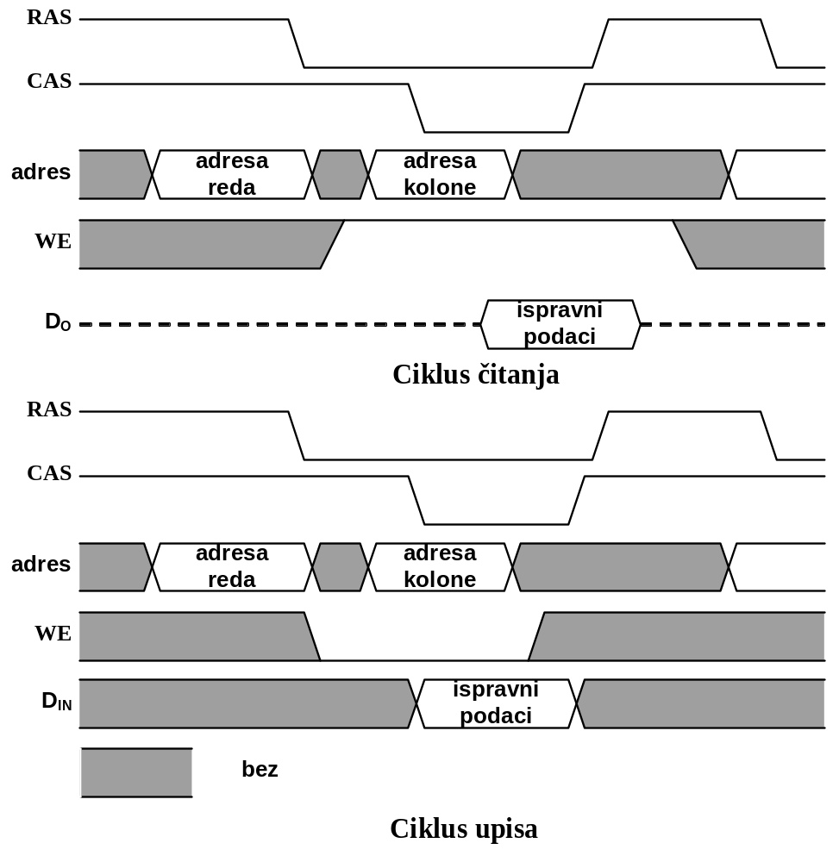
Vremenski dijagrami
DRAM memorije
Logičko projektovanje memorije

Slide 24
Osvežavanje sadržaja
DRAM memorije
Punjenje koje je smešteno u male kapacitivnosti DRAM-a disipira brzo zbog gubitaka ("curenja").
Kao rezultat toga napon duž kondenzatora pada na vrednost koja neće ispravno pokazivati smeštenu informaciju.
U cilju izbegavanja gubitaka, potrebno je:
  Očitati napon svakog memorijskog elementa;
  Povećati ga;
  Napuniti kondenzator do originalnog napona.
Ovaj proces mora da se ponavlja periodično i naziva se osvežavanjem.
Memorije DRAM postižu osvežavanje ćelija cele vrste jednom jedinom operacijom
Obično traže osvežavanje 128 vrsta svake 2ms ili 256 vrsta svake 4ms.
Logičko projektovanje memorije

Slide 25
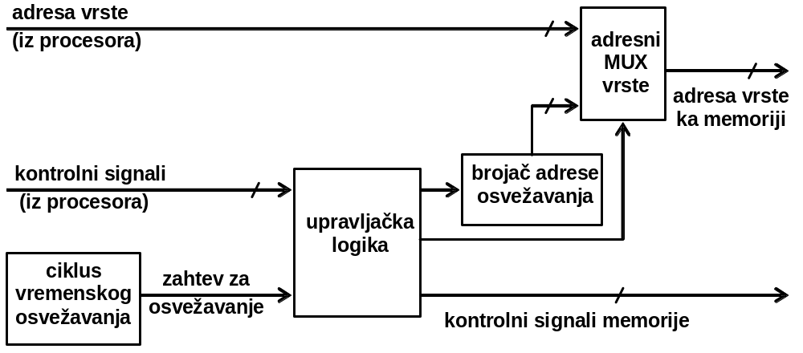
Struktura kola za osvežavanje memorije
Kad upravljačka logika primi zahtev za osvežavanjem,
obavlja se sledeće:
  Propušta sadržaj brojača adrese osvežavanja na adresni ulaz DRAM-a. To se ostvaruje preko multipleksera;
  Generišu se memorijski kontrolni signali koji se prosleđuju po redosledu koji traži ciklus osvežavanja;
  Posle završetka ciklusa osvežavanja kontrolna logika uvećava sadržaj brojača.
Logičko projektovanje memorije

Slide 26
Statičke memorije
(SRAM – Static RAM)
Ukoliko je potrebna mala memorija, ali velike brzine, kao i rešenja u obliku tabela koje se koriste za video informaciju u grafici DRAM-ovi ne mogu obezbediti traženo vreme pristupa i vreme ciklusa.
Kod SRAM memorija memorijski elemenat je realizovan od nekoliko tranzistora, tako da je kapacitet u bitima manji nego DRAM-a.
Sa druge strane, SRAM-ovi imaju sledeće prednosti:
  nema potreba za osvežavanjem,
  uprošćen je vremenski redosled pojave signala;
  veće su brzine (u opštem slučaju).
Logičko projektovanje memorije

Slide 27
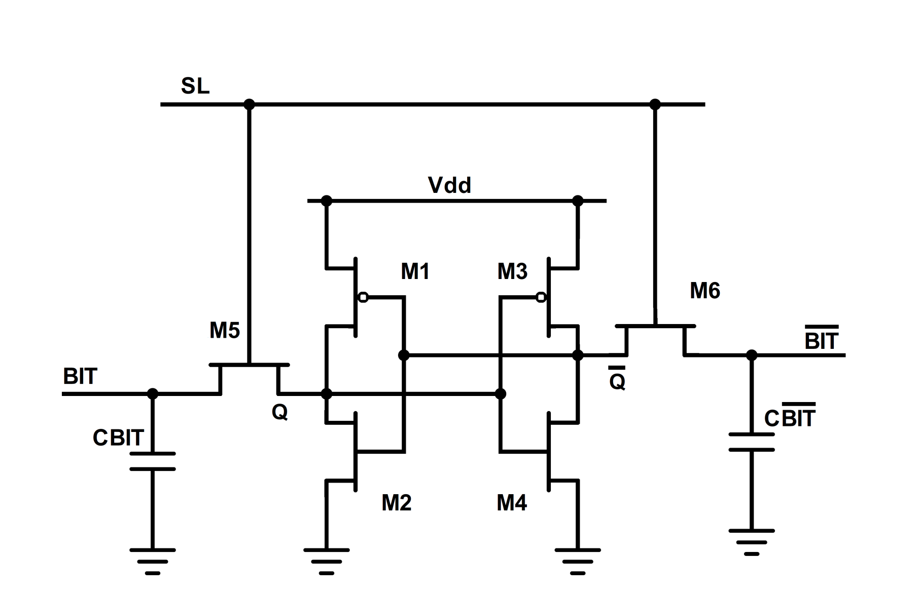
SRAM 1 bit informacije
6 tranzistor po bitu približno

Slide 28
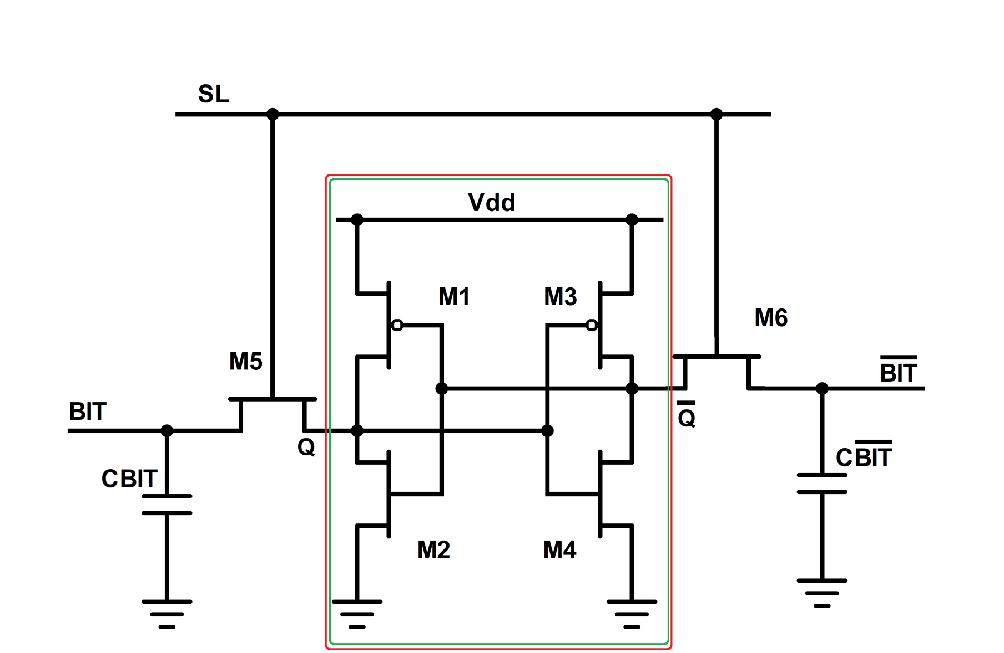
SRAM 1 bit informacije
Da li prepoznajemo strukturu u sredini?

Slide 29
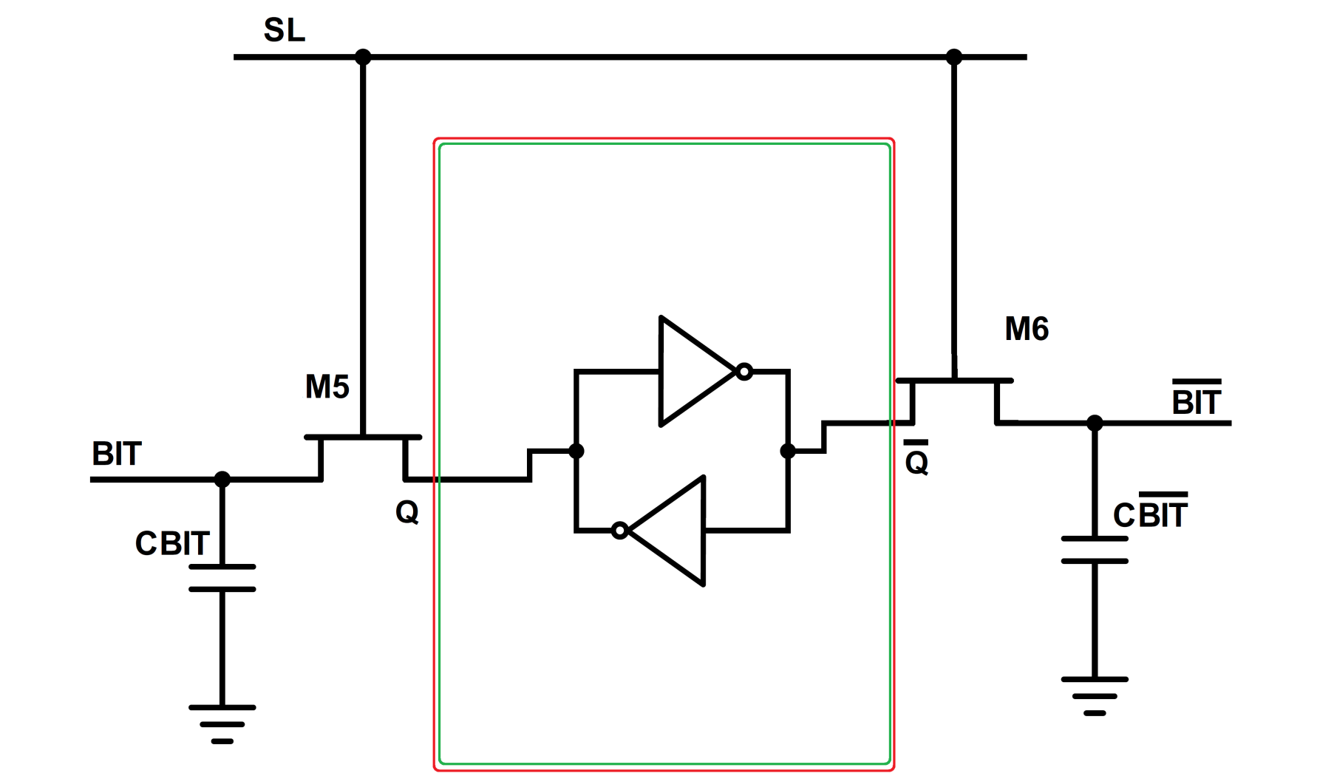
SRAM 1 bit informacije
Kružno povezani invertori koji memorišu inf.

Slide 30
SRAM ciklus čitanja 1
1 ukoliko je memorisana vrednost Q=1 ‘Q=0
2 BIT i ‘BIT su izlazne linije
3 Precharge kondenzatore Cbit, C’bit na Vdd
4 Dekodovanje adrese / Selektor SL=‘1’
5 napon na Cbit se ne menja Vdd –> Vdd
napon na C’bit opada Vdd -> 0
6 Sense amplifier detektuje:
‘BIT tranziciju 1->0, dok BIT stabilno ostaje na 1
dakle pročitano stanje logičke 1.

Slide 31
SRAM ciklus čitanja 0
1 ukoliko je memorisana vrednost Q=0 ‘Q=1
2 BIT i ‘BIT su izlazne linije
3 Precharge kondenzatore Cbit, C’bit na Vdd
4 Dekodovanje adrese / Selektor SL=‘1’
5 napon na Cbit opada Vdd -> 0
napon na C’bit se ne menja Vdd –> Vdd
6 Sense amplifier detektuje:
BIT tranziciju 1->0, dok ‘BIT stabilno ostaje na 1
dakle pročitano stanje logičke 0.

Slide 32
SRAM ciklus upisa 1
1 početno stanje je nula(Q=0 ‘Q=1)
2 postavljamo na BIT=1 i na ‘BIT=0
3 Dekodovanje adrese
SL=1, dakle uključujemo M5 i M6
Napon čvora ‘Q pada 1->0,
to uzrokuje M2-OFF, M1-ON,
to uzrokuje da napon čvora Q raste 0->1
Dakle upisali smo Q=1, ‘Q=0.

Slide 33
SRAM ciklus upisa 0
1 početno stanje je jedan (Q=1 ‘Q=0)
2 postavljamo na BIT=0 i na ‘BIT=1
3 Dekodovanje adrese
SL=1, dakle uključujemo M5 i M6
Napon čvora Q pada 1->0,
to uzrokuje M4-OFF, M3-ON,
to uzrokuje da napon čvora ‘Q raste 0->1
Dakle upisali smo Q=0, ‘Q=1.

Slide 34
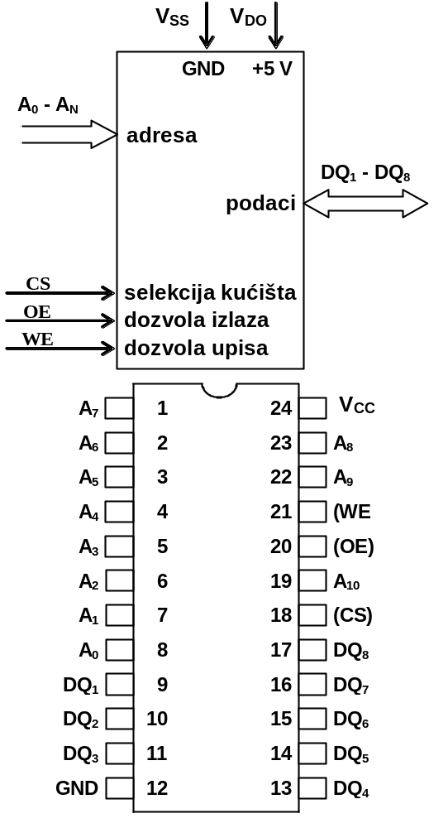
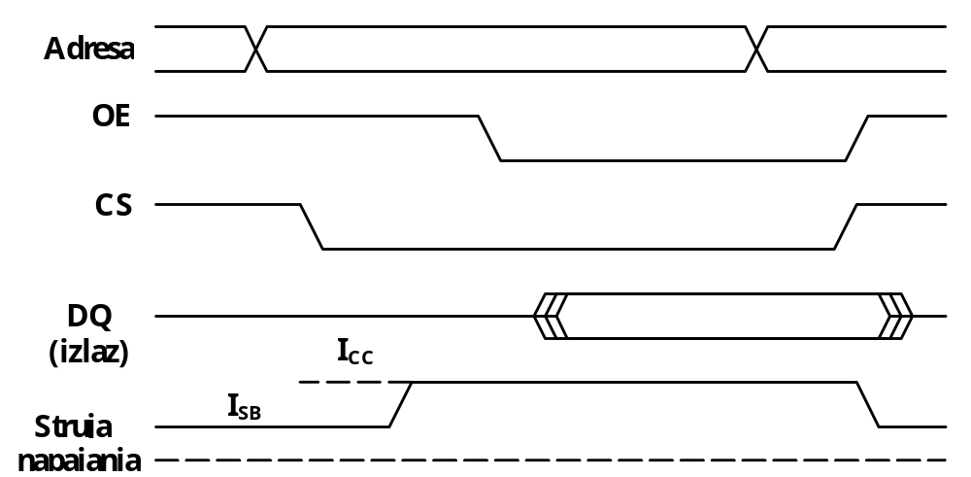
Primer sprežnog sistema
SRAM memorije
Logičko projektovanje memorije

Slide 35
FLASH memorije
Memorijski sistem u idealnom slučaju ima sledeće karakteristike:
  veliki kapacitet
  brzo čitanje i upis
  modifikacija sadržaja memorije u sistemu (reprogramiranje)
  neizbrisivost sadržaja posle prekida napajanja i
  povoljna cena realizacije
FLASH memorije poseduju sve navedene karakteristike
Logičko projektovanje memorije

Slide 36
Osnovne osobine
FLASH memorija
Prve Flash memorije je na svetsko tržište izbacio Intel 1988 godine
Realizacija se bazira na jedan tranzistor – jedan bit
Kapacitet integrisanih komponenti Flash memorije u rasponu od 32 Kbajta do nekoliko Gbajta.
Vremena čitanja i upisa kod Flash memorija je jednako i tipično se nalaze u intervalu od 60 do 150 ns, što je u rangu sa brzinom pristupa sadržaju SRAM memorija. (minimalno do 30 ns).
Flash ima mogućnost reprogramiranja unutar sistema.
Logičko projektovanje memorije

Slide 37
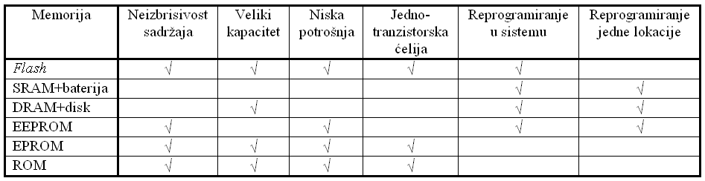
Uporedne karakteristike memorijskih tehnologija
Flash memorije zadovoljuju sve karakteristike iz tabele, izuzev jedne: mogućnost reprogramiranja jedne lokacije (jednog bajta na primer).
To nije moguće uraditi zbog tehnoloških razloga.
Stoga proizvođači realizuju Flash memorije po blokovima od tipično 64 Kbajta, čime omogućuju reprogramiranje jednog bloka informacije.
Logičko projektovanje memorije

Slide 38
Primena FLASH memorija
Smeštanje informacija o fontovima laserskih štampača omogućuje laku u brzu izmenu fontova rezidentnih u laserskim štampačima
Realizacija BIOS-a (Base Input Output System) personalnih računara pomoću Flash memorija omogućuje laku nadogradnju računarskog sistema
Permanentne Flash matrice se koriste kod prenosivih računarskih sistema za memorisanje raznih podataka. Jedna primena je kod prenosivih MP3 Player-a gde se u Flash memoriji pamte zvučne datoteke koje se mogu reprodukovati uz pomoć ovakvog uređaja. Druga primena se može pronaći kod mobilnih telefona gde se u Flash memoriji pamti telefonski imenik i razni drugi podaci.
Flash memorijske kartice su efikasna zamena za prenosive diskove. Njihova osnovna prednost je u malim gabaritima, velikom kapacitetu i u nedostatku mehaničkih delova čime se povećava pouzdanost podataka prilikom prenosa.
Logičko projektovanje memorije

Slide 39
Vrste arhitektura
FLASH memorije
NILI Flash
  NILI arhitektura predstavlja najjednostavniju arhitekturu. Poseduje dva spoljašnja izvora napajanja, međutim veličina bloka za brisanje joj je velika.
Flash po ugledu na EPROM
  Flash po ugledu na EPROM ima malu veličinu bloka za brisanje i samo jedno spoljašnje napajanje, pa je zato mnogo kompleksniji i skuplji
NI Flash po ugledu na E2PROM
  NI Flash po ugledu na E2PROM poseduje blok za brisanje srednje veličine i ima sposobnost detekcije i korekcije greške.
Logičko projektovanje memorije

Slide 40
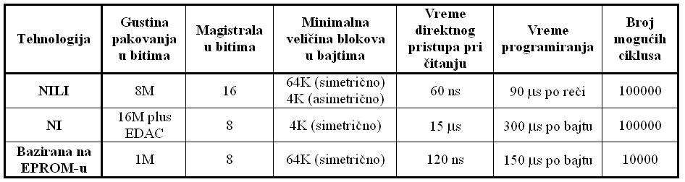
Uporedne karakteristike
FLASH memorija
Sve tri arhitekture se međusobno
razlikuju prema
  veličini bloka koji se briše
  vremenu pristupa sadržaju
  gustini pakovanja informacija
Logičko projektovanje memorije

Slide 41
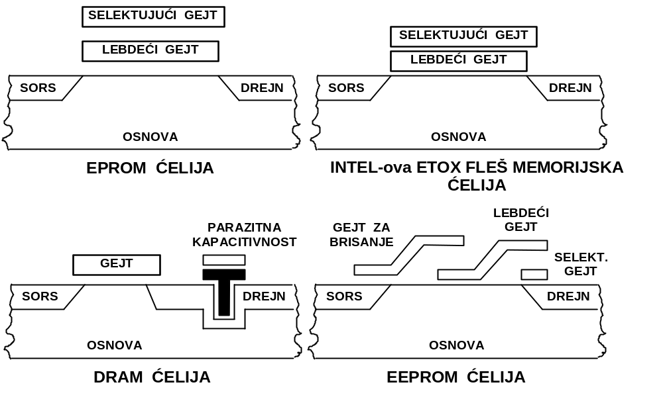
Arhitektura upisa podataka
Logičko projektovanje memorije

Slide 42
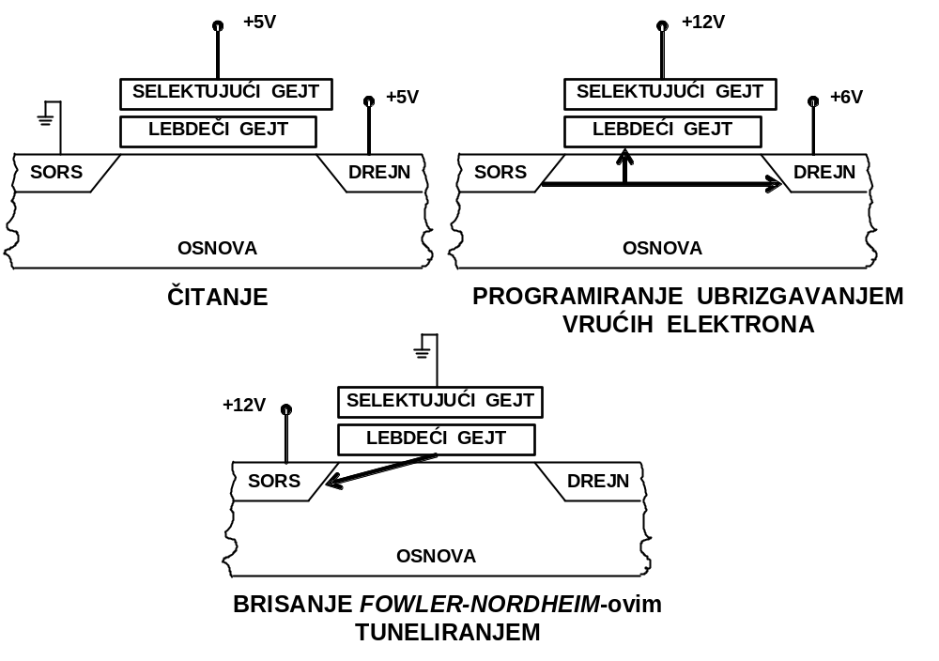
Postupak čitanja, brisanja i programiranja FLASH ćelije
Postoje dva načina programiranja FLASH memorije:
  programiranje ubrizgavanjem vrućih elektrona
  programiranje tuneliranjem
Logičko projektovanje memorije

Slide 43
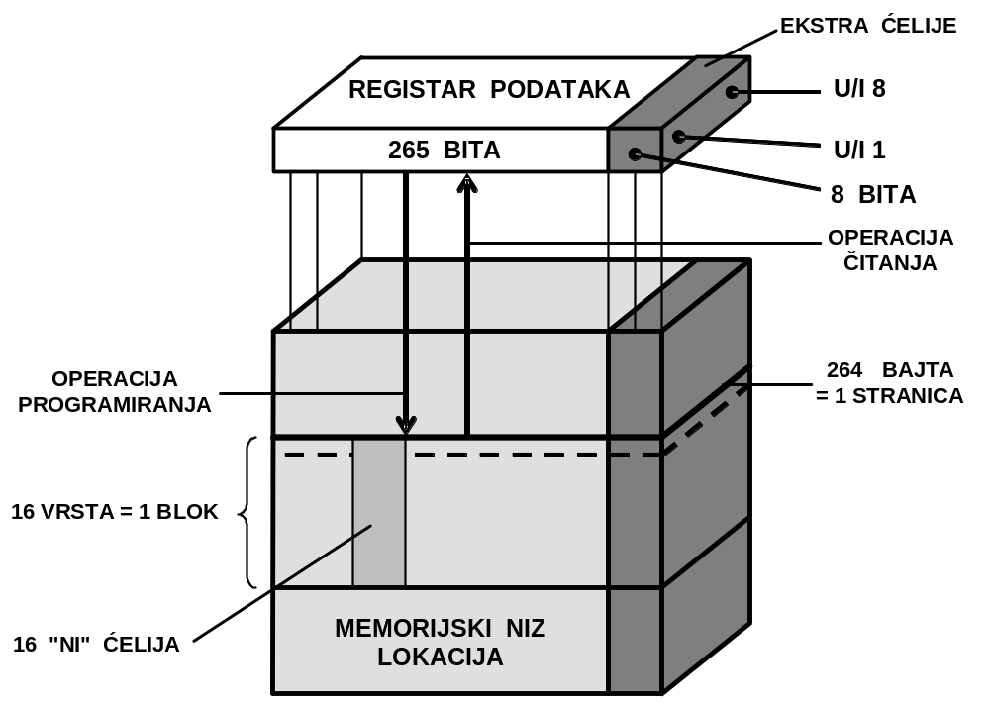
Smeštanje podataka u
FLASH memoriju
Memorija je organizovana tako da 16 stranica predstavlja jedan blok.
U svakom bloku se nalazi 265 ćelije, gde se svaka ćelija sastoji od 16 serijskih spojenih tranzistora.
Programiranje i brisanje se obavlja postupkom tuneliranja.
Logičko projektovanje memorije

Slide 44
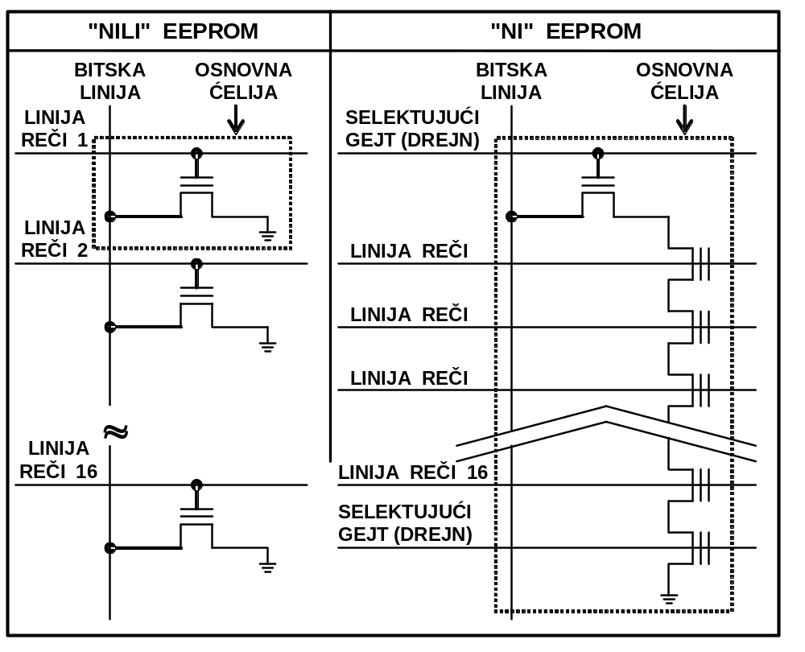
Struktura NI i NILI
FLASH memorije
Programiranje NILI Flash arhitekture zasnovano na ubrizgavanju vrućih elektrona, dok je programiranje NI Flash-a zasnovano na tuneliranju.
NI Flash ćelijska struktura zahteva 16 redno vezanih tranzistora po jednoj bit liniji i na taj način smanjuje se veličina ćelije.
Kod NILI Flash-a potreban je po jedan tranzistor za svaki kontakt.
Logičko projektovanje memorije

Slide 45
Memorije sa asocijativnim pronalaženjem reči
Asocijativne memorije, pronalaze informaciju direktno, prema nekoj oznaci (obeležju) u sadržaju.
  Stoga se one nazivaju i memorijama adresibilnim prema sadržaju.
Oznaka prema kojoj se pronalazi informacija naziva se ključ.
Elemenat informacije smešten u asocijativnoj memoriji ima sledeći format:
OZNAKA je adresa, a PODATAK informacija kojoj se pristupa
Logičko projektovanje memorije

Slide 46
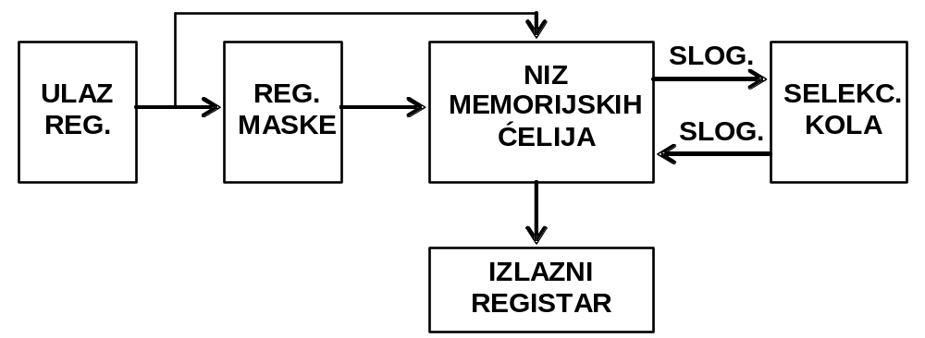
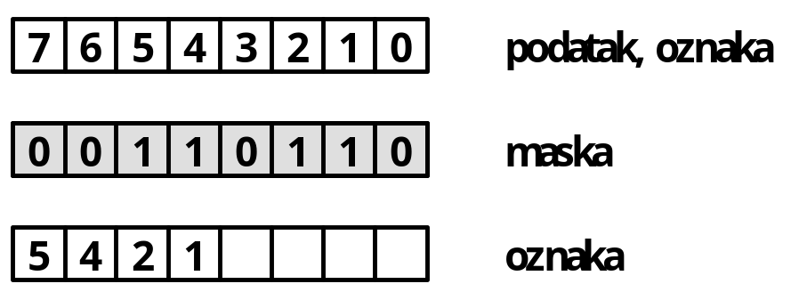
Strukturna šema asocijativne memorije
Pristupa se onom elementu čija je oznaka (ključ) jednaka spoljnjoj oznaci.
Kod nekih asocijativnih memorija nema fiksne podele između polja oznake i polja podatka, odnosno polja oznake se dinamički definiše pomoću maske
Logičko projektovanje memorije

Slide 47
Magazinske memorije
U nekim primerima sa stanovišta pristupa, memorija se realizuje u obliku magazina.
Postoje dva osnovna tipa, zavisna od načina upisa i očitavanja njihovog sadržaja.
  Prvi način organizacije pristupa je tipa prvi u – prvi napolje (FIFO: First In – First Out), kao red čekanja (queue).
  Drugi način se bazira na redosledu smeštanja reči poslednji u – prvi napolje (LIFO: Last In – First Out).
  Drugi naziv za ove memorije je STEK (engl. Stack)
Osnovna karakteristika ovih memorija je da
NE POSEDUJU adresnu magistralu
Logičko projektovanje memorije

Slide 48
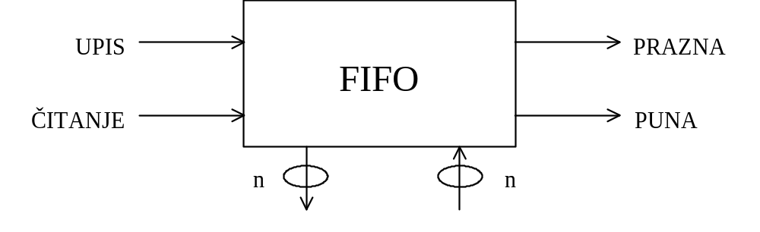
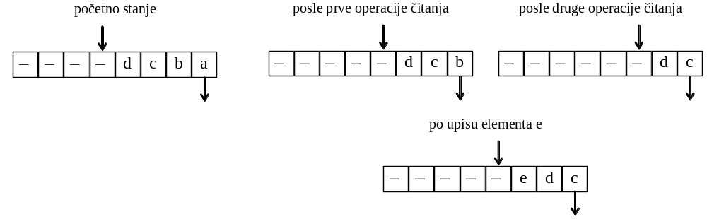
FIFO (QUEUE)
Logičko projektovanje memorije

Slide 49
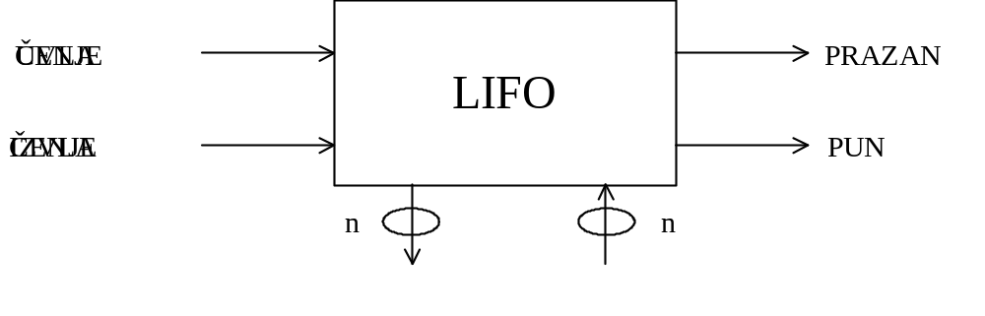
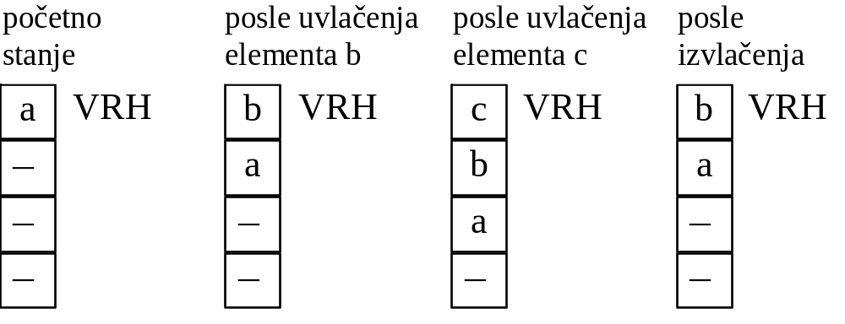
LIFO (STACK)
Logičko projektovanje memorije

